Slide 1

Dirección Nacional de jóvenes y adultos (EDJA)
REGION DE PANAMA CENTRO
PROGRAMA DE TELE-EDUCACIÒN
Decreto ejecutivo N0. 263 (de 27 Agosto 2007) crea el programa de Tele- Educación para jóvenes y adulto en el Ministerio de Educación
ENLACE – MEDUCA
Prof. Omaira Mc Nish

Slide 2
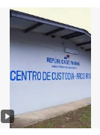
CENTRO DE CUSTODIA ARCO IRIS
Área: Urbana,
Ubicación del Centro: Panamá Centro, distrito de Panamá, corregimiento de Tocumen,
Dirección Regional de Educación: Panamá Centro
Zona Escolar: Nº 10
Oferta Educativa: Primaria, Pre-media y Media. Jóvenes Adultos.
Número de docentes: 4
Matricula general del Centro: 65

Slide 3
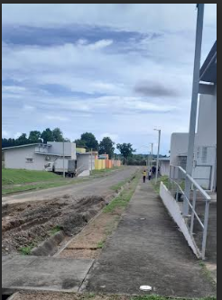
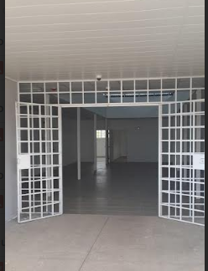
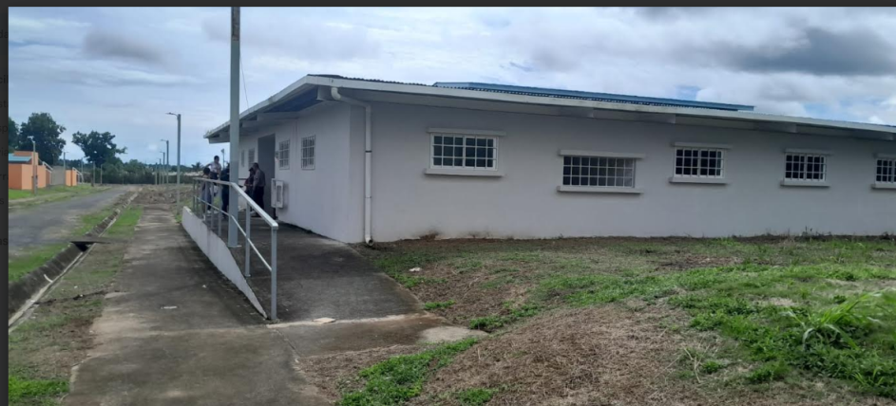
NUEVA SEDE MIENTRAS DURE LA REMODELACION C. DE C. ARCO IRIS
Esta a lado del Centro de cumplimiento de Pacora
Área: Rural,
Ubicación del Centro: Panamá Centro, distrito de Panamá, correg. de las Garzas de pacora,
Dirección Regional de Educación: Panamá Centro
Zona Escolar: Nº 10
CUENTA CON:
6 SALONES
2 OFICINAS PARA PROFESORES
2 SALONES REUNIONES PARA EVENTOS

Slide 4
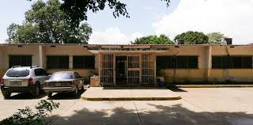
Centro de Custodia y Cumplimiento Residencia Femenina
Área: Urbana,
Ubicación del Centro: Panamá Centro, distrito de Panamá, vía José Domingo entrando por Harina del Istmo.
Dirección Regional de Educación: Panamá Centro
Zona Escolar: Nº 10
Oferta Educativa: Primaria, Pre-media y Media. Jóvenes Adultos.
Número de docentes: 4
Matricula general del Centro: 5

Slide 5
Profesores: 4
Personal docente y administrativo | Grados | Hombres | Mujeres | Total
Gisela de Sánchez | 1°-6° | 5 | 0 | 5
Omaira Mc Nish | 7°-8°-9° | 31 | 3 | 34
Richard Evers | 7°-8°-9 | SE REPITE | SE REPITE | SE REPITE
Mario Medina | 7°-8°-9 | SE REPITE | SE REPITE | SE REPITE
Omaira Mc Nish | 10°-11°-12° | 24 | 2 | 26
Richard Evers | 10°-11°-12° | SE REPITE | SE REPITE | SE REPITE
Mario Medina | 10°-11°-12° | SE REPITE | SE REPITE | SE REPITE
 |  | Total 60 | 5 | Total 65
La Matricula total durante los últimos tres años fue aproximadamente de:
Año | Matrícula total
2022 | 70
2023 | 64
2024 | 65
En 2024 7 graduados de pre-media C. C Arco Iris
2 graduadas en Residencia femenina (1 Pre-media y 1 Media)

Slide 6
Identificación del Centro Educativo
  Visión
Nuestra escuela es una institución donde la formación del individuo es parte primordial, razón por la cual se preocupa en brindar una enseñanza de calidad, integral, rica en valores y basada en el desarrollo de competencias; al mismo tiempo buscamos ofrecer un lugar agradable y acogedor a los futuros ciudadanos de nuestra comunidad y por ende del país, los cuales deben ser capaces de responder a los retos que se presenten.
  Misión
Preparar a nuestros participantes integralmente, inculcándoles valores a través de las prácticas cotidianas, además brindar nuevas oportunidades educativas a los jóvenes privados de libertad.

Slide 7
ANALISIS F.O.D.A CENTRO DE C. ARCO IRIS RES. FEMENINA
FORTALEZAS | OPORTUNIDADES
Buena infraestructura se cuenta con un salón para cada profesor y con salón para los profesores y dirección Personal Docente Capacitado Áreas verdes para desarrollar proyecto de huerto y futuras cancha de juego. El lugar tiene buen espacio para la concentración y ejecución del programa. . . | 1 Apoyo de diferentes instituciones (INADEH,) 2. Apoyo de Iglesias 3. Apoyo de la policía . 4. Falta Equipo tecnológico para la enseñanza. 5. Crear un salón para desarrollar las Artes (Pintura, Música, Teatro y otras) 6. Clínica para jóvenes en el centro. 7. Residencia Femenina cursan estudios Superiores.
DEBILIDADES | AMENAZAS
1. Los padres no se involucran en la Educación de sus Hijos Bajo nivel económico de los padres de familia. Falta de un Personal administrativo eficiente. El mismo docente tiene que hacer de administrativo por el mismo salario. La condición de privados de libertad mantiene a los jóvenes desmotivados. los estudiantes tienen muy bajo nivel de rendimiento Falta de una Biblioteca Falta un salón de informática para brindar capacitación a la vanguardia El centro no cuenta con agua 24/7 y el agua es de pozo rurales Las calle de acceso al centro están en malas condiciones. | Falta de personal custodio para poder sacar y atender a todo los participante en los horarios establecido. Los estudiantes pierden días de Clases (diligencias judiciales, Audiencias, días de Visitas) Traslados constantes de los estudiantes a diferentes centros. El transporte publico para el personal docente se tiene que hacer varios trasbordo el cual se hace muy costoso y es irregular. El lugar esta rodeado de invasiones hay muchas familia de escasos recurso y mucha delincuencia. No acceso cerca para adquirir alimento o agua.

Slide 8


